Slide 1
Облыстық медициналық жедел жәрдем стансасы
Артериальды гипертензия. Клиникасы. Жіктелуі. Дифференциальды диагностика. Жедел жәрдем кезіндегі алғашқы медициналық көмек.

Slide 2
Артериалдық гипертензия - систолалық АҚ 140 мм.с.б. жəне жоғары мен/немесе диастолалық АҚ 90 мм.с.б. жəне жоғары тұрақты көтерілуі .
ҚР ДСМ
Медициналық қызмет көрсету сапасы жөніндегі бірлескен коммисиямен
Бекітілген
3 қазан 2019 ж
№74 хаттама
Гипертензиялық криз – АҚҚ кенеттен жоғарылауымен, тіршілік үшін маңызды ағзалар функциясының бұзылу симптомдарының пайда болуымен немесе олардың қаупінің дамуымен, сонымен қатар нейровегетативтік бұзылыстармен сипатталатын клиникалық синдром

Slide 4
Артериальды гипертензия кезіндегі нысана-мүшелер:
Жүрек (сол жақ қарынша гипертрофиясы , жүрек жетіспеушілігі , стенокардия, миокард инфарктісі .);
Бас ми (гипертониялық энцефалопатия, ишемиялық немесе геморрагиялық инсульт, деменция);
Тамырлар (артерия өткізгіштігің төмендеуі, аневризма аорты);
Көз (Қан құйылулар, көз торының бұзылысы, соқырлық);
бүйрек (бүйрек жетіспеушілігі ).

Slide 5
Жіктелуі
АҚ категориясы | САД | ДАД
АГ 1 дәреже | 140 - 159 | 90 - 99
АГ 2 дәреже | 160 - 179 | 100 - 109
АГ 3 дәреже | ≥ 180 | ≥ 110
Изолирленген систолалық АГ | ≥ 140 | < 90

Slide 6
АГ қауіп дəрежесі:
• Төменгі қатер тобы (1 қатер). Бұл топқа АГ 1 дəрежесімен басқа қатер факторлары, ағза нысана зақымдалуы жəне жүрек-қантамыр ауруларының қосарлануы жоқ 55 жастан жас ерлер мен əйелдер кіреді. Жүрек қантамыр асқынуларының (инсульт, инфаркт) даму қаупі алдағы 10 жылда 15% төменді құрайды.
• Орташа қатер тобы (2 қатер). Бұл топқа 1 немесе 2 дəрежедегі АГ емделушілер кіреді. Бұл топқа кірудің негізгі белгілері болып ағза нысана зақымдалуы жəне жүрек-қантамыр ауруларымен қосарлануы жоқ, 1-2 басқа факторлардың болуы табылады. Жүрек қантамыр асқынуларының (инсульт, инфаркт) даму қаупі алдағы 10 жылда 15-20% құрайды.
• Жоғары қатер тобы (3 қатер). Бұл топқа 3 немесе одан көп басқа қауіп қатер факторлары бар немесе ағза нысандардың зақымдануы бар, 1 немесе 2 дəрежелі АГ емделушілер жатады. Осы топқа 3 дəрежелі АГ науқсатар кіреді, ағза нысаналардың зақымдануынсыз, қосарлы ауруларсыз жəне қантты диабетсіз. Жүрек қантамыр асқынуларының даму қаупі алдағы 10 жылда 20 дан 30% ке дейін.
• Өте жоғары қауіптегі топ (4 қатер). Бұл топқа АГ кез келген дəрежесімен емделушілер жатады, қосарланған аурулары бар, сонымен қатар 3 дəрежелі АГ емделушілер, қосарланған аурулар болмаған жағдайда да басқа қауіп қатер факторларымен жəне/немесе ағза нысана жəне/немесе қантты диабетпен науқастар кіреді. Жүрек қантамыр асқынуларының даму қаупі алдағы 10 жылда 30% жоғары.

Slide 7
Артериялық қысым жоғарылау кезіндегі науқас шағымдары
Бастың желке тұсында ауырсыну:
1) таңертең ұйқыдан оянғанда
2) эмоционалдық қиналған кезде
3) кешке қарай күшеюі
Бас айналуы
Көз алды қарауытуы
Ұйқысы бұзылуы
Мазасыздану
Көру нашарлауы
Жүрек тұсында ауырсыну

Slide 8
АГ бірінші рет анықталған науқастарда тиянақты анамнез жинау қажет, оған келесілер кіреді:
- АГ пайда болу ұзақтығы жəне анамнезде АҚ көтерілу деңгейі, сонымен қатар антигипертензивті заттармен бұрын емделу нəтижелері, анамнезде гипертониялық криздердің болуы;
- ЖИА симптомдарыны, жүрек функциясының жеткіліксіздігі, ОНЖ аурулары, перифериялық қантамырлардың зақымдалуы, қантты диабет, подагра, липидтік алмасу бұзылыстары, бронхообструктивті аурулар, бүйрек аурулары, сексуалдық бұзылыстар жəне өзге де патологиялардың болуы туралы мəліметтер, сонымен қатар, ауруларды емдеу кезінде, əсіресе АҚ көтерілуіне əсер ететін дəрілік препараттар туралы мəліметтер;
- АГ екіншілік анамнезіне негіз болатын спецификалық симптомдарды анықтау, (жастық кез, тремор, терлегіштік, АГ емдеуге тұрақтылық; бүйректік артерия аумағындағы шу, ауыр ретинопатия, гиперкреатининемия, кенеттік гипокалиемия);
- АГ жанұялық анамнезі, қантты диабет, липид алмасу бұзылыстары, жүрек ишемиялық ауруы (ЖИА), инсульт жəне бүйрек аурулары.

Slide 9
Инструментальды және лабораториялы тексерулер ( Жедел жәрдем деңгейінде ) : Міндетті:
12- тіркемелі ЭКГ
Қандағы глюкоза деңгейін анықтау.(глюкометр)

Slide 10
Дифференциальды диагностика
Бүйрек паренхимасының бұзылысы
Бүйрек артериясының атеросклероз
Біріншілік альдостеронизм
Феохромоцитома
Кушинг синдромы
Қалқанша без аурулары(гипер- или гипотиреоз)
Коарктация аорты

Slide 11
Асқынуы:
Гипертониялық криз;
Миокард инфарктісі;
Жедел бас ми қанайналым бұзылысы;
Стенокардия;
Жүрек жетіспеушілігі
Ишемиялық жүрек ауруы
Созылмалы бүйрек жетіспеушілігі;
Ретинопатия;
Атеросклероз .

Slide 12
Емдік шаралар
АПФ ингибиторлары
β-адреноблокаторлар
Диуретиктер
Кальций антогонистер
Ангиотензина II рецепторларының антагонистері

Slide 13
Ілмектік Диуретік: ФУРОСЕМИД
созылмалы жүрек жеткіліксіздігінде, жедел жүрек жеткіліксіздігінде,
созылмалы бүйрек жеткіліксіздігінде, нефротикалық синдромдағы (нефротикалық синдромда бірінші орында негізгі ауруды емдеу тұрады) ісіну синдромында
бауыр ауруындағы ісіну синдромында
мидың ісінуінде
гипертониялық криз, артериялық гипертензияның ауыр түрінде
Қолдануға болмайтын жағдайлар
- жедел гломерулонефрит, ануриямен (шумақтық сүзілістің 3 - 5 мл/мин төмен мөлшері ) жедел бүйрек жеткіліксіздігі
- ауыр бауыр жеткіліксіздігі, бауыр комасы және прекома
- несеп шығаратын өзек стенозы, несеп шығаратын жолдардың таспен бітелуі
- прекоматозды жағдай
- гипергликемиялық кома
- гиперурикемия, подагра
- қалпына келмейтін митральді немесе аортальді стеноз, гипертрофиялық обструктивті кардиомиопатия, орталықтық көктамырлық қысымның жоғарылауы (10 мм с.б. жоғары), артериялық гипотензия, жедел миокард инфаркты
- панкреатит
- су-электролиттік алмасудың және қышқылды-сілтілік теңгерімнің бұзылуы (гипокалиемия, алкалоз, гиповолемия, гипонатриемия, гипохлоремия, гипокальциемия, гипомагниемия), дигиталисті интоксикация
- емшекпен емізу кезеңі
- жүктіліктің I триместрі

Slide 14
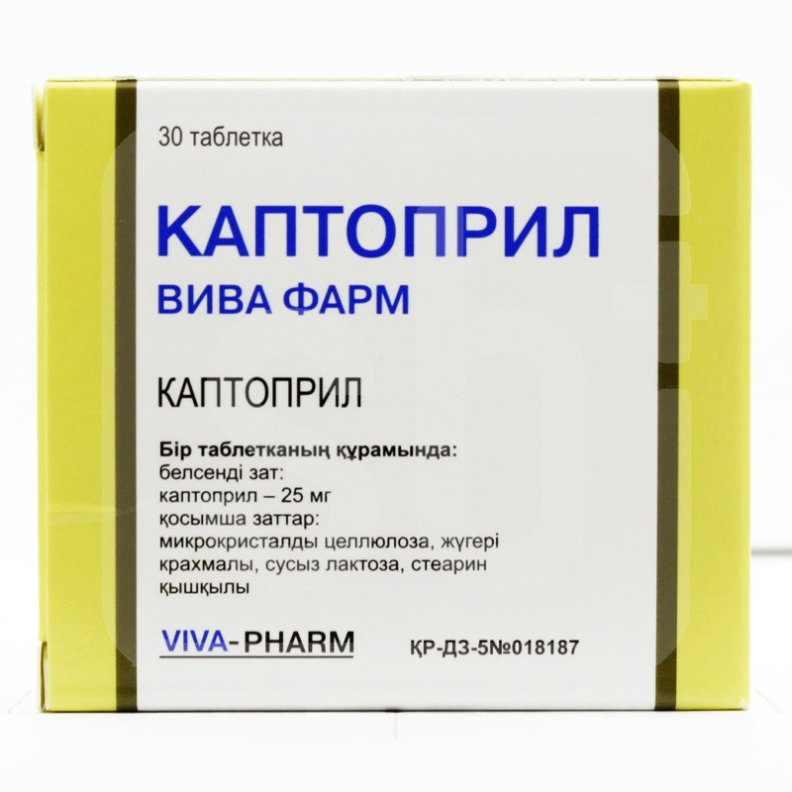
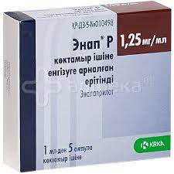
АПФ ингибиторлары Каптоприл эналаприл
АПФ ингибиторларын тағайындауға көрсетімдер:
1. АГ жүрек функциясының жеткіліксіздігімен.
2. АГ + сол қарыншаның жиырылулық дисфункциясы. 3. Бұрын болған миокард инфаркты.
4. Қантты диабет.
5. АГ + Диабеттік нефропатия.
6. АГ + Диабеттік емес нефропатия. 7. Инсульттің екіншілік профилактикасы.
8. АГ + Жоғары коронарлы қауіп.
АПФ ингибиторларын тағайындауға қарсы көрсетімдер:
1. Жүктілік.Емізу кезеңі
2. Гиперкалиемия.
3. Ангионевротикалық ісік
18 жасқа дейінгі балалар

Slide 15
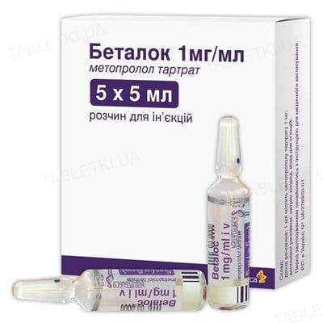
β-адреноблокаторлар Бетолок ( Метопролол)
Қолдануға болмайтын жағдайлар
- кардиогендік шок
- синустық түйін әлсіздігі синдромы (тұрақты кардиостимулятор жоқ болғанда)
- II және III дәрежедегі атриовентрикулярлық блокада
- жүрек функциясының тұрақсыз жеткіліксіздігінің декомпенсация сатысында (өкпенің ісінуі, гипоперфузия немесе гипотензия)
- инотроптық заттармен және β-адренорецепторларға әсер ететін дәрілермен ұзақ ем қабылдап жүрген пациенттерге
- симптоматикалық брадикардия
- артериялық гипотензия
- ЖЖЖ минутына 45 соғуден азырақ, PQ аралығы 0,24 секундтан көбірек немесе систолалық артериялық қысымы 100 мм с.б.-ден төмен болатын, жедел миокард инфарктісі бар пациенттерге
- гангрена қаупі бар ауыр дәрежедегі шеткері қантамырлар аурулары
- жүрек функциясының жеткіліксіздігі бар және шалқадан жатқанда артериялық қысымы 100 мм с.б. болатын пациенттер препаратты тағайындар алдында қайтадан тексерілуі тиіс
β-адреноблокаторлар
β-адреноблокаторларды тағайындау үшін көрсетімдер:
1. β-адреноблокаторлар тиазидті диуретиктерге альтернатива ретінде қолданылуы мүмкін немесе егде емделушілерді емдеу кезінде комбинация құрамына кіреді.
2. Жүктемелік стнокардиямен қосарланған, миокард инфарктынан кейінгі АГ.
3. АГ + Жүрек функциясының жеткіліксіздігі (метопролол).
4. АГ + 2 типтегі қантты диабет.
5. АГ + жоғары коронарлы қауіп.
6. АГ + тахиаритмия.

Slide 16
Кальций антогонистерін тағайындауға көрсетімдер: Нифедипин
1. Жүктемелі стенокардиямен қосылған АГ.
2. Систолалық АГ (ұзақ əсердегі дигидропиридиндер).
3. Егде жастағы емделушілердегі АГ.
4. АГ + перифериялық васкулопатия.
5. АГ + каротидті атеросклероз.
6. АГ + жүктілік.
7. АГ + Қантты диабет.
8. АГ + жоғары коронарлы қауіп.
Қарсы көрсетілімдер Артериальды гипотензия (систолическое АД 90 мм рт.ст. төмен ), коллапс, кардиогенді шок, ауыр жүрек жетіспеушілігі ауыр аортальды стеноз;

Slide 17
ҚР ДСМ 16.04.2019 № 39 «Стационарлық көмек беру ережесі » бұйрығымен бекітілген жедел госпитализацияга көрсеткіш :
1. Гипертониялық криз.
2. Гипертониялық энцефалопатиямен айқын көрінетін гипертониялық криз
Жедел бас ми қан айналым бұзылысы , Жедел коронарлы синдром, жедел жүрек жетіспеушілігі, преэклампсия және эклампсия мен көрінетін асқынулар кезінде.

